Slide 1

Тема:
Субъекты предпринимательской деятельности в РФ

Slide 2
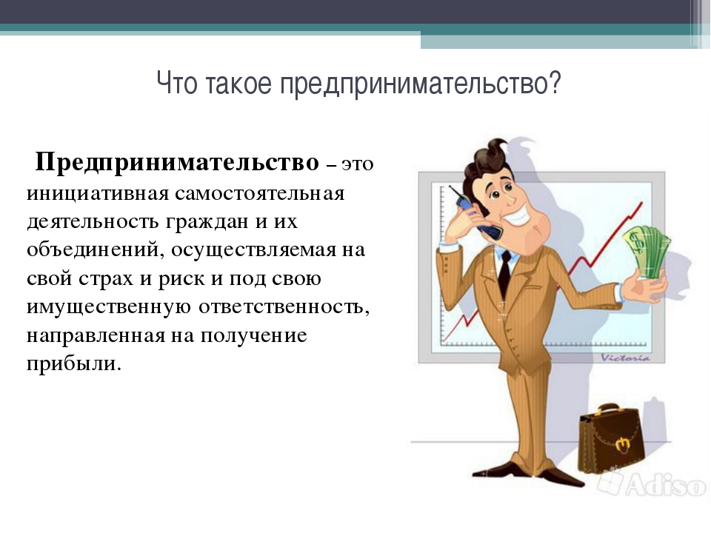

Slide 3
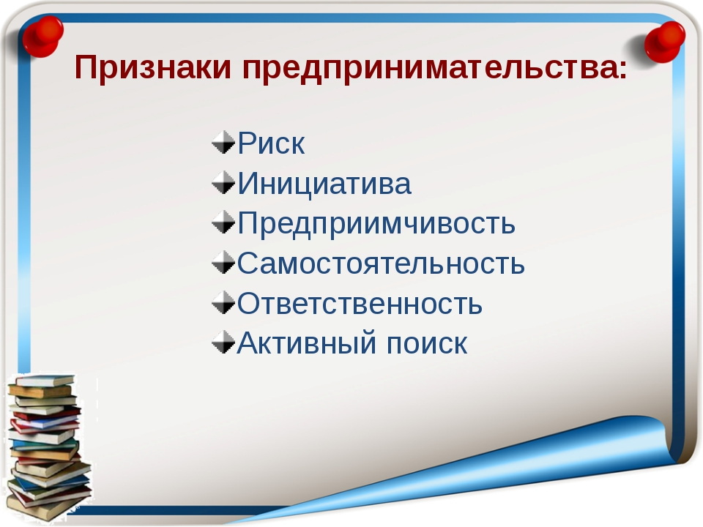

Slide 4
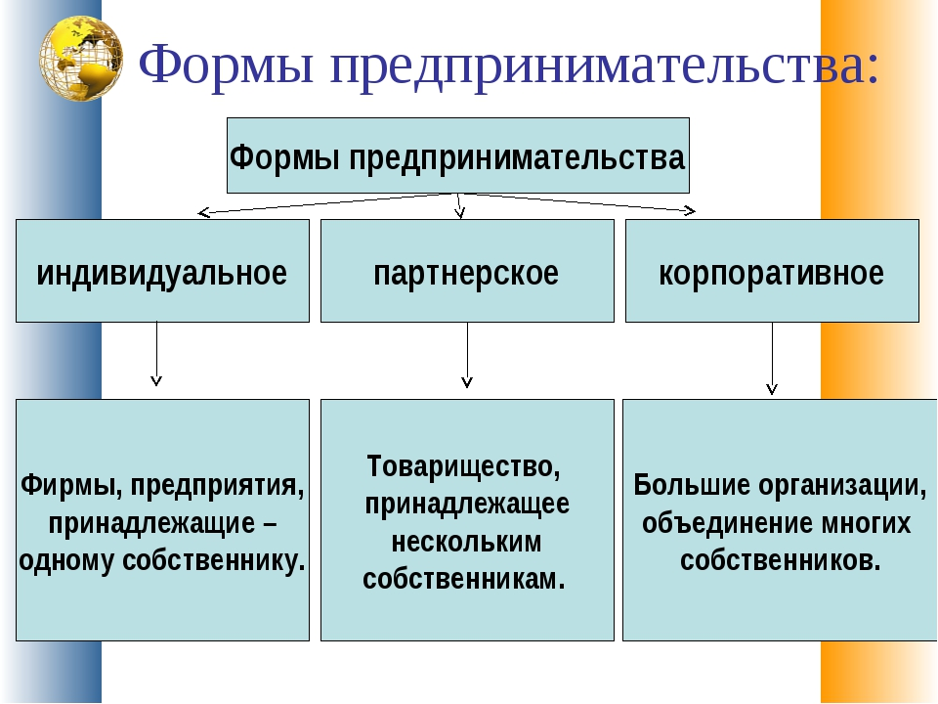

Slide 5

Индивидуальный предприниматель - физическое лицо, зарегистрированное в установленном законом порядке и осуществляющее предпринимательскую деятельность без образования юридического лица.

Slide 6
Индивидуальный предприниматель
Осуществлять предпринимательскую деятельность могут только дееспособные граждане, то есть те, которые в состоянии самостоятельно совершать юридические действия, заключать сделки и исполнять их, приобретать имущество и владеть, пользоваться и распоряжаться им. По общему правилу гражданская дееспособность возникает в полном объеме с наступления совершеннолетия (по достижении 18 летнего возраста).
Статус индивидуального предпринимателя приобретается в результате государственной регистрации гражданина в качестве индивидуального предпринимателя
В соответствии со ст.23 ГК РФ гражданин вправе заниматься предпринимательской деятельностью без образования юридического лица с момента государственной регистрации в качестве индивидуального предпринимателя. Любой гражданин имеет право вести предпринимательскую деятельностью, но не всякий гражданин способен реализовать это право.
Для приобретения статуса индивидуального предпринимателя гражданин должен обладать следующими общими признаками субъекта гражданского права:
Правоспособностью (способностью иметь гражданские права и нести обязанности)
Дееспособностью (способностью своими действяими приобретать и осуществлять гражданские права)
Иметь место жительства (место, где гражданин проживает постоянно или преимущественно).

Slide 7
Индивидуальный предприниматель
Регистрация индивидуального предпринимателя:
Гражданин вправе заниматься предпринимательской деятельностью без образования юридического лица с момента государственной регистрации в качестве индивидуального предпринимателя, причём государственная регистрация может быть осуществлена только по месту его официальной постоянной регистрации по месту жительства.
Для регистрации предпринимателя необходимо подготовить такие документы:
копию паспорта и свидетельства с номером ИНН;
квитанцию об уплате пошлины;
заявление о регистрации ИП определенного образца в двух экземплярах.

Slide 8
Основные права и обязанности индивидуального предпринимателя
Права ИП:
Возможность выбора видов деятельности, разрешенных законом.
Право нанимать работников.
Свобода выбора партнеров и товара. Предприниматель сам определяет сегмент рынка, на котором он будет развивать свое дело.
Право самостоятельного определения стоимости предлагаемых товаров и услуг.
ИП сам решает, как и сколько платить своим работникам.
Предприниматель вправе как угодно распоряжаться полученной прибылью.
ИП имеет право выступать в суде в качестве истца и ответчика.

Slide 9
Основные права и обязанности индивидуального предпринимателя
Обязанности ИП
Все ИП обязаны придерживаться норм действующего законодательства.
Все денежные операции оформляются документально. К таким документам относятся трудовой договор, контракт на поставку товара и т.д.
Для осуществления лицензируемых видов бизнеса предприниматель должен получить государственное разрешение – свидетельство, патент или лицензию.
Все сотрудники, которые принимаются на работу к индивидуальному предпринимателю, должны быть официально оформлены. То есть, ИП заключает с человеком трудовой контракт, договор о выполнении конкретных работ или другие соглашения. После оформления документов предприниматель обязан произвести необходимые отчисления в Фонд медицинского страхования, Пенсионный фонд и Фонд соцстрахования.
Если деятельность ИП причиняет вред окружающей среде, он обязан выполнять мероприятия для уменьшения негативных воздействий. Если бизнесмен не может решить этот вопрос самостоятельно, он должен обратиться в экологическую службу.
Предприниматель обязан своевременно уплачивать налоги в государственную казну.
Индивидуальный предприниматель – это участник рыночных отношений, который всегда должен уважать права покупателя.
Если по каким-то обстоятельствам у ИП поменялись данные (фамилия, место прописки или жительства, вид деятельности), он обязан уведомить об этом соответствующие органы – налоговую инспекцию, фонды и другие учреждения.

Slide 10
Преимущества статуса ИП
Статус ИП имеет следующие преимущества по сравнению с регистрацией собственного предприятия:
упрощенность процессов создания и ликвидации бизнеса;
свободное использование собственной выручки;
не платится налог на имущество, используемое в предпринимательской деятельности;
упрощенный порядок ведения учета результатов хозяйственной деятельности и предоставления внешней отчетности;
упрощенный порядок принятия решений (не требуется собраний, протоколов и т. п.);
можно использовать в предпринимательской деятельности счёт и банковские карты, оформленные на физическое лицо.

Slide 11
Недостатки статуса ИП
Основные недостатки:
отвечает по обязательствам своим имуществом;
не может получать некоторые лицензии (например, на розничную торговлю алкоголем, некоторыми лекарствами или сильнодействующими ядами);
согласно сложившейся практике, некоторые компании отказываются работать с ИП (так как ИП, находясь в большинстве случаев на УСНО, не платят НДС с работы или товара в бюджет и делать это приходится работающим с ними компаниям, что для них невыгодно, особенно, если они применяют схемы «оптимизации налогообложения»).
отличие от общей гражданской правоспособности, которая прекращается лишь со смертью, предпринимательская правоспо­собность может быть утрачена и раньше.

Slide 12

Основаниям утраты статуса индивидуального предпринимателя:
1) заявление гражданина
2) признание индивидуального предпринимателя несостоятельным (банкротом). Гражданин считается банкротом, если соответ­ствующие обязательства и (или) обязанность не исполнены им в течение трех месяцев с даты, когда они должны были быть исполнены, и сумма его обязательств превышает стоимость принадле­жащего ему имущества.
3) ограничение предпринимательской правоспособности гражданина (например, в связи с поступлением гражданина на госу­дарственную службу; принятием закона, запрещающего заниматься предпринимательской деятельностью той категории граждан, к которой относится предприниматель; вынесением судом в отношении индивидуального предпринимателя приговора, лишающего его права заниматься предпринимательской деятельностью);
4) признание гражданина недееспособным;
5) ограничение гражданина в дееспособности;
6) смерть гражданина.

Slide 13


Юридическое лицо
Юридическое лицо – это зарегистрированная в установленном законом порядке организация, фирма, компания, которая имеет в собственности обособленное имущество и отвечает по своим обязательствам этим имуществом, может от своего имени приобретать и осуществлять имущественные и личные неимущественные права, нести обязанности, быть истцом и ответчиком в суде.

Slide 14
Юридическое лицо
Юридическим лицом признается организация, которая имеет обособленное имущество и отвечает им по своим обязательствам, может от своего имени приобретать и осуществлять гражданские права и нести гражданские обязанности, быть истцом и ответчиком в суде (ст. 49 ГК РФ).
Юридическое лицо должно быть зарегистрировано в едином государственном реестре юридических лиц в одной из организационно-правовых форм, предусмотренных ГК РФ.
К юридическим лицам, на имущество которых их учредители имеют вещные права, относятся государственные и муниципальные унитарные предприятия, а также учреждения.
К юридическим лицам, в отношении которых их участники имеют корпоративные права, относятся корпоративные организации (статья 65.1 ГК РФ).

Slide 15

Признаки юридического лица
наличие организационного единства. Признак организационного единства - наличие у юридического лица учредительных документов, в которых отражается система органов управления и соответствующие подразделения для соответствующих функций, закрепленных уставом юридического лица.
обладание обособленным имуществом. Имущественная обособленность - это наличие у фирмы такого атрибута как уставной фонд юридического лица, самостоятельный баланс. Внешним выражением этой самостоятельности является также наличие у компании банковского счета;
способность нести самостоятельную имущественную ответственность. Всякая фирма, являющаяся юридическим лицом, несет ответственность за результаты своей хозяйственной деятельности. Она отвечает по своим долгам именно принадлежащим ей имуществом.
возможность выступления в гражданском обороте от своего имени, быть истцом и ответчиком в суде.

Slide 16
Юридические лица, в зависимости от основной цели своей деятельности, подразделяются на коммерческие и некоммерческие организации
Коммерческая организация имеет в качестве основной цели своей деятельности извлечение прибыли, а полученная прибыль распределяется между ее участниками.
Для достижения своей основной цели коммерческая организация занимается предпринимательской деятельностью.
Некоммерческая организация не может иметь в качестве основной цели извлечение прибыли.
Некоммерческая организация создается для достижения социальных, благотворительных, культурных, образовательных, научных и управленческих целей, для охраны здоровья граждан, развития физической культуры и спорта, удовлетворения духовных и иных нематериальных потребностей граждан, защиты прав, законных интересов граждан и организаций, разрешения споров и конфликтов, оказания юридической помощи, а также для иных целей, направленных на достижение общественных благ.
Некоммерческая организация также может заниматься предпринимательской деятельностью, однако полученная от такой деятельности прибыль не распределяется между ее участниками, а используется в тех целях, для достижения которых и была создана некоммерческая организация.

Slide 17
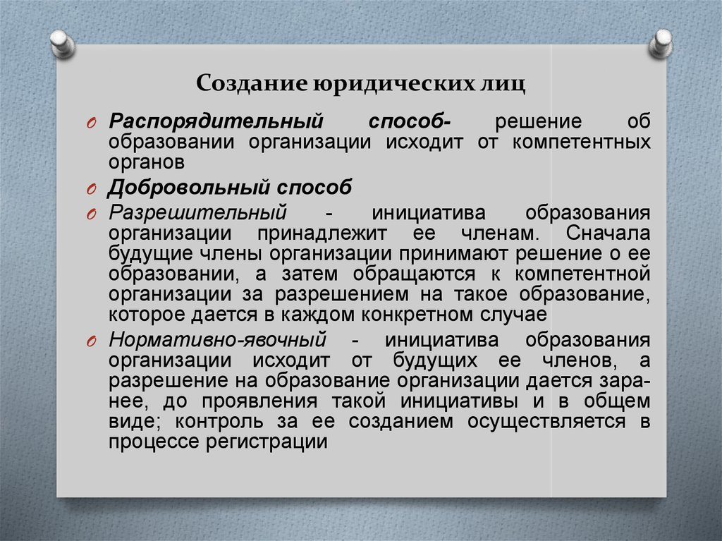

Slide 18
Корпорации
Унитарные
Коммерческие
Хозяйственные партнерства
Производственные кооперативы
Государственные и муниципальные унитарные предприятия
Хозяйственные товарищества
Хозяйственные общества
Полное товарищество
Акционерные общества
Крестьянские (фермерские) хозяйства
Товарищество на вере (коммандитное товарищество)
Общества с ограниченной ответственностью
Некоммерческие
Корпорации
Унитарные
Потребительские кооперативы
Общины коренных малочисленных народов
Религиозные организации
Фонды
Общественные организации
Учреждения
Казачьи общества
Публично-правовые компании
Товарищества собственников недвижимости
Автономные некоммерческие организации
Ассоциации и союзы

Slide 19
Некоммерческие корпорации
Общины коренных малочисленных народов
Казачьи общества
Потребительские кооперативы
Общественные организации
Ассоциации и союзы
Товарищества собственников недвижимости
Жилищные кооперативы
Политические партии
Некоммерческие партнерства
Товарищества собственников жилья
Жилищно-строительные кооперативы
Профсоюзные организации
Саморегулируемые организации
Садоводческие некоммерческие товарищества
Гаражные кооперативы
Общественные движения
Объединения работодателей
Огороднические некоммерческие товарищества
Садоводческие потребительские кооперативы
Органы общественной самодеятельности
Объединения профсоюзов, кооперативов и общественных организаций
Дачные некоммерческие товарищества
Огороднические потребительские кооперативы
Территориальные общественные самоуправления
Торгово-промышленные палаты
Дачные потребительские кооперативы
Нотариальные палаты
Общества взаимного страхования
Адвокатские палаты
Кредитные кооперативы
Фонды проката
Сельскохозяйственные потребительские кооперативы

Slide 20
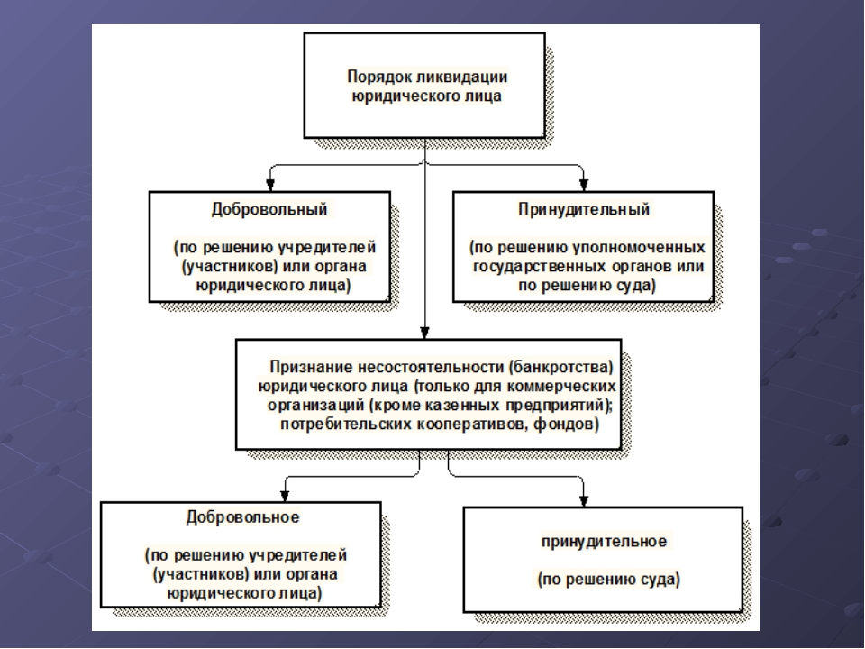

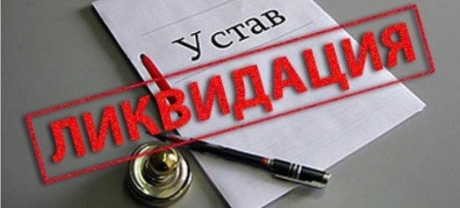

Slide 21
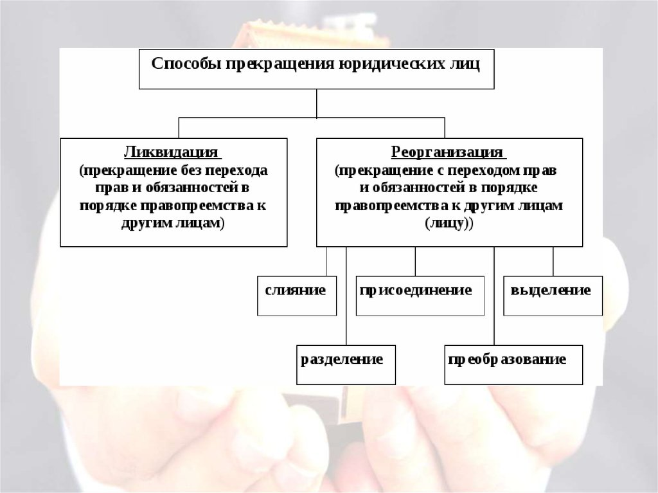

Slide 22
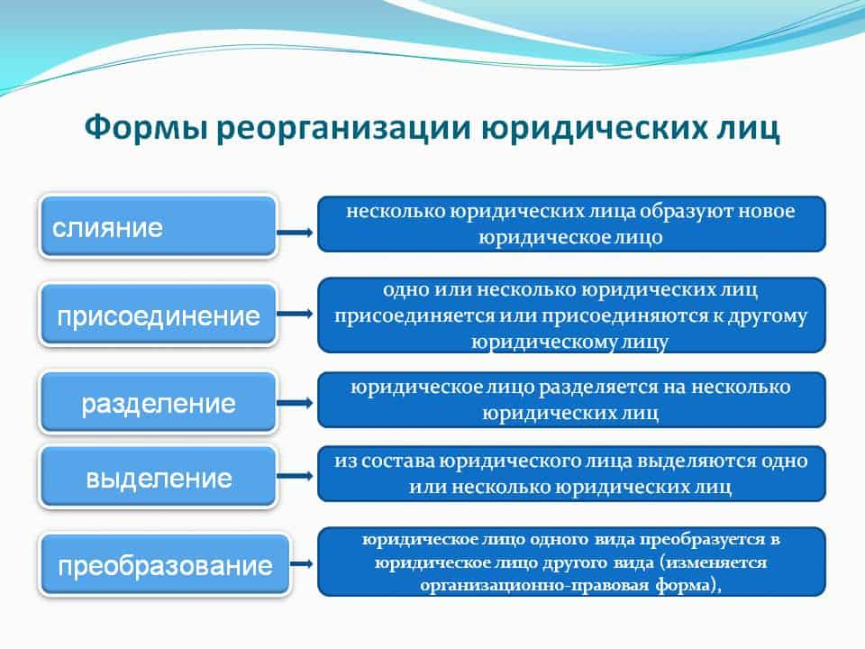

Slide 23
